Slide 1
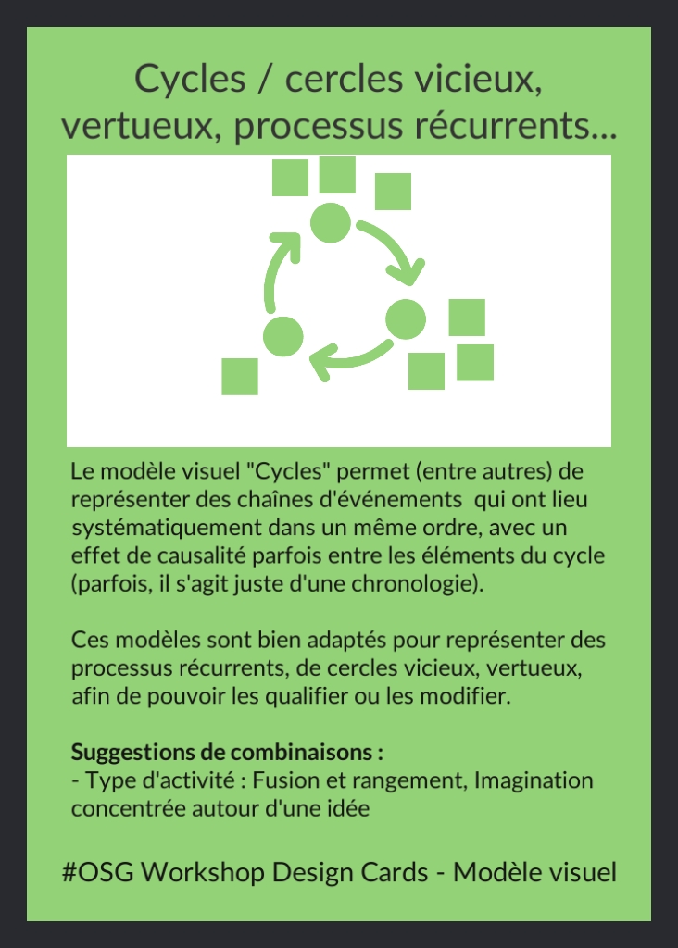
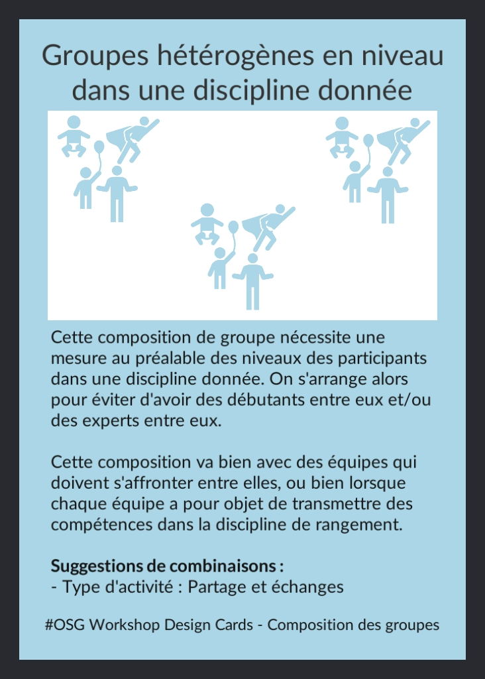
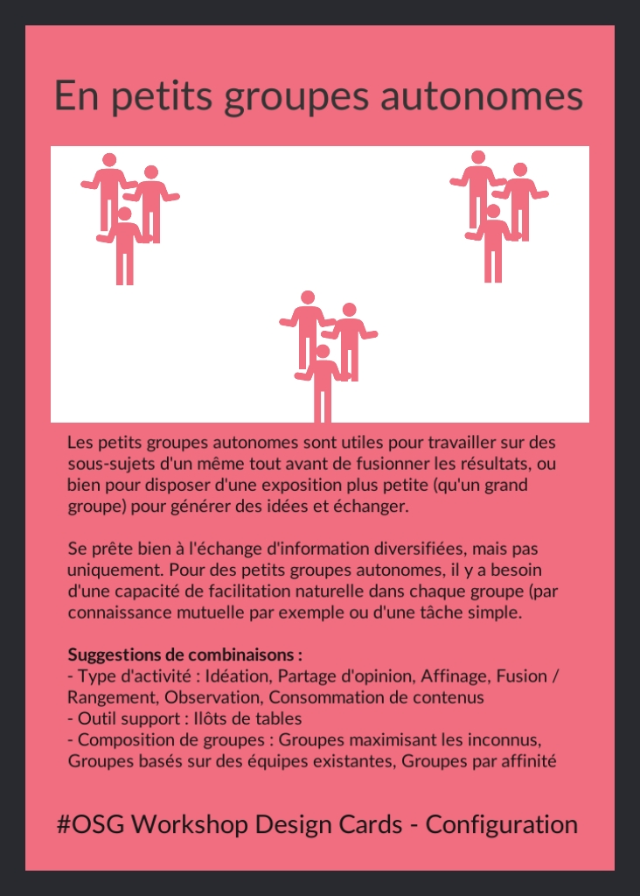
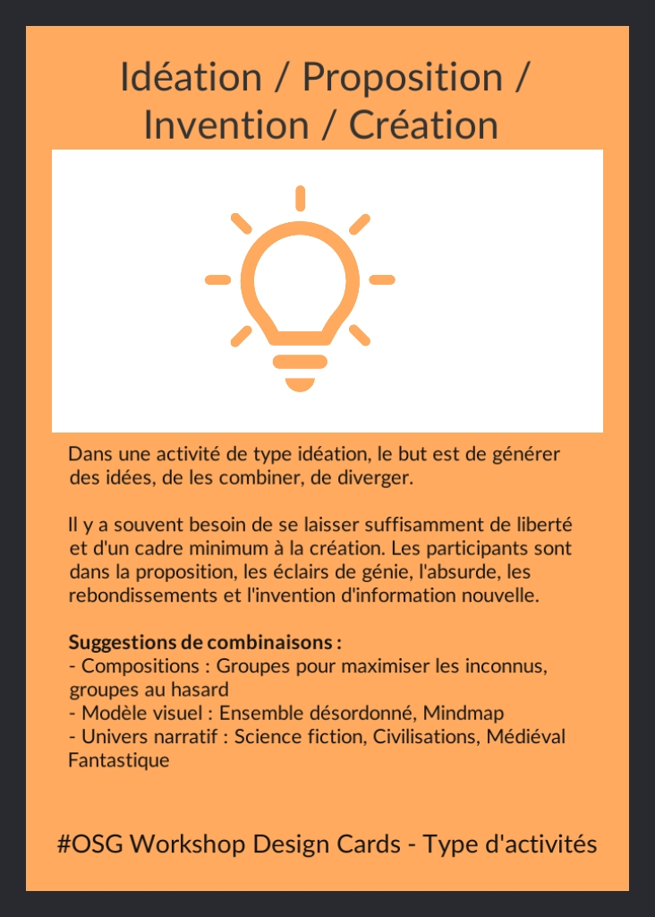


#OSG
Workshop Design Cards
CONCEVEZ des ATELIERS d’intelligence collective par petits éléments

Slide 2

Pitch
« Je dois créer un atelier, mais je ne sais pas par quel bout commencer ! Et les ateliers tout prêts ne correspondent jamais vraiment à mon besoin»
Vous êtes formateurs, animateurs de groupes de travail, facilitateurs, coachs, managers, et responsables de faire travailler en intelligence collective ?
Vous ne souhaitez plus réutiliser des ateliers tout prêts, qui ne correspondent jamais vraiment à votre besoin, et souhaitez apprendre comment VOUS-MÊME en créer un ?
Vous avez une idée des participants, des contraintes horaires, une intention de résultat, mais vous ne savez pas comment convertir tout cela en déroulement CONCRET !
Par quel bout s’y prendre ? Quels sont les usages courants ? Où trouver des exemples qui vous correspondent ?
Conçues après des années à créer des ateliers d’intelligence collective, à les animer, à les modifier, les Workshops Design Cards sont des cartes qui vous aident à cadrer chaque partie de votre atelier, à identifier quel ingrédient s’utilise dans quel but, et à CONSTRUIRE votre atelier d’intelligence collective !
Disposez vos éléments un par un sur une ligne de temps selon vos objectifs, ajustez les détails, et hop, un atelier tout prêt à être exécuté !
Usage recommandé avec des outils de mur virtuel

Slide 3
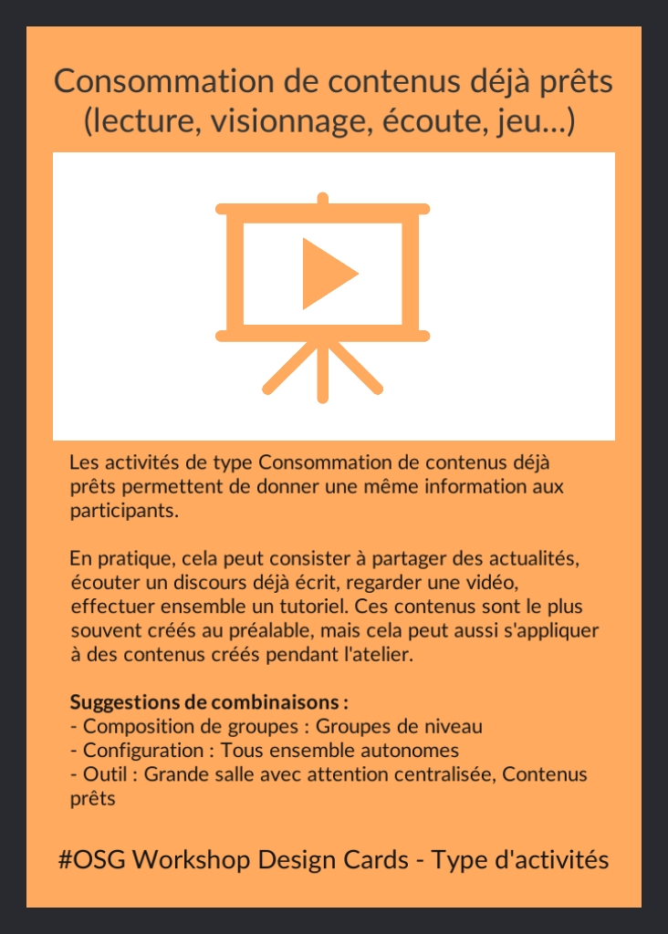
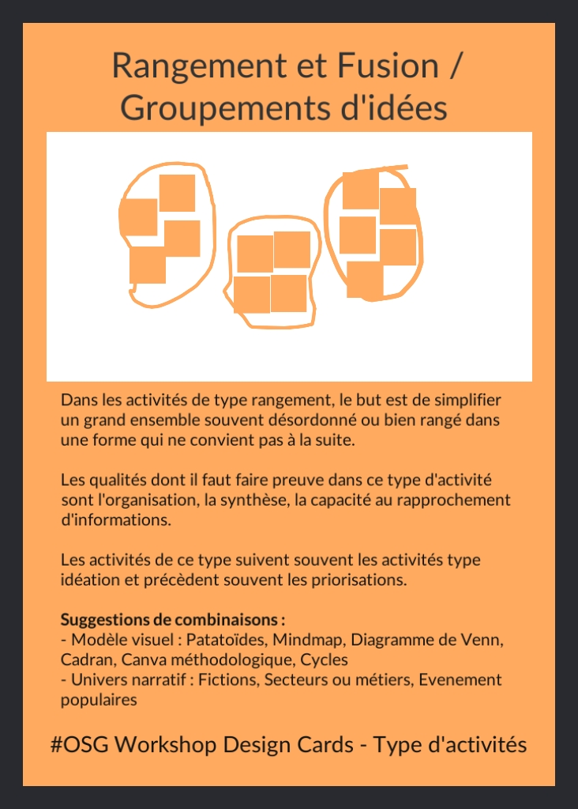
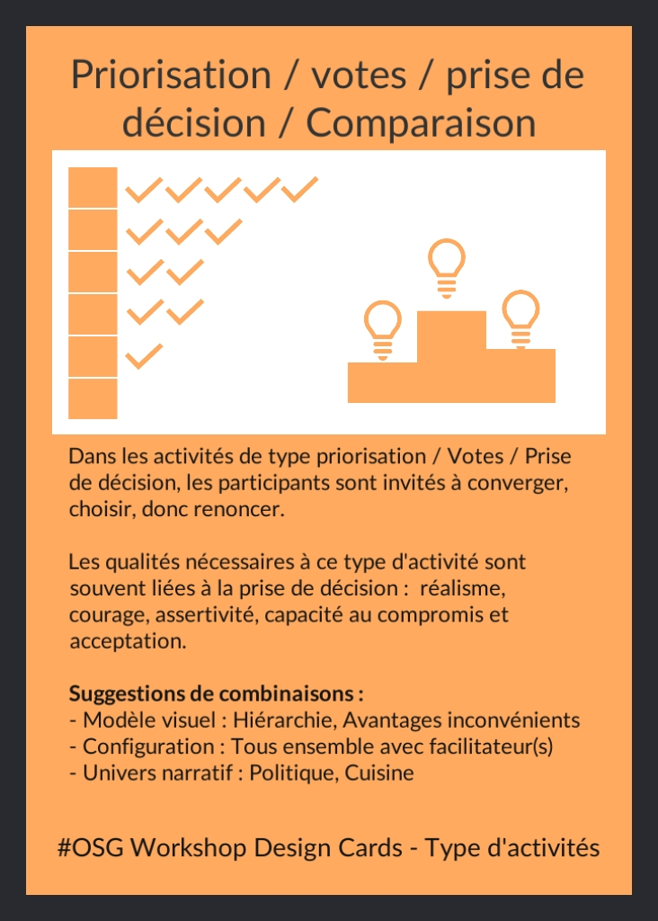
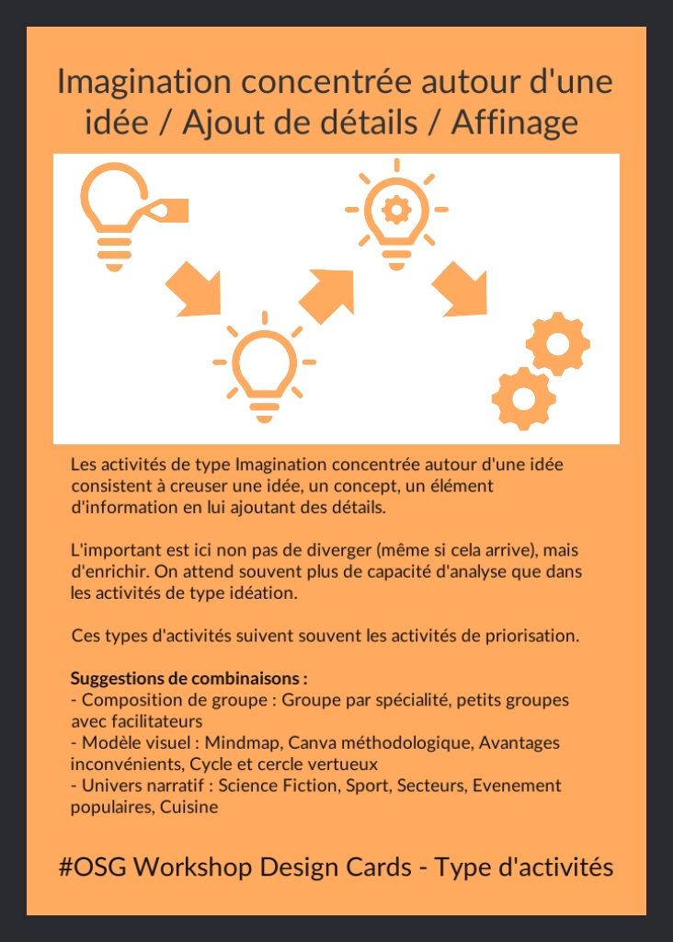
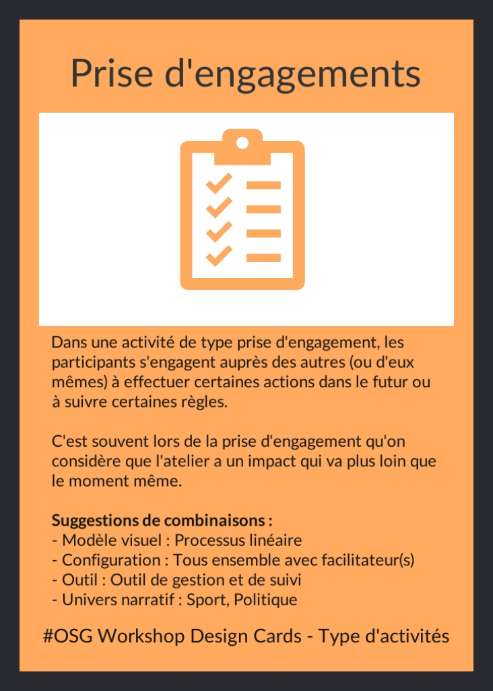
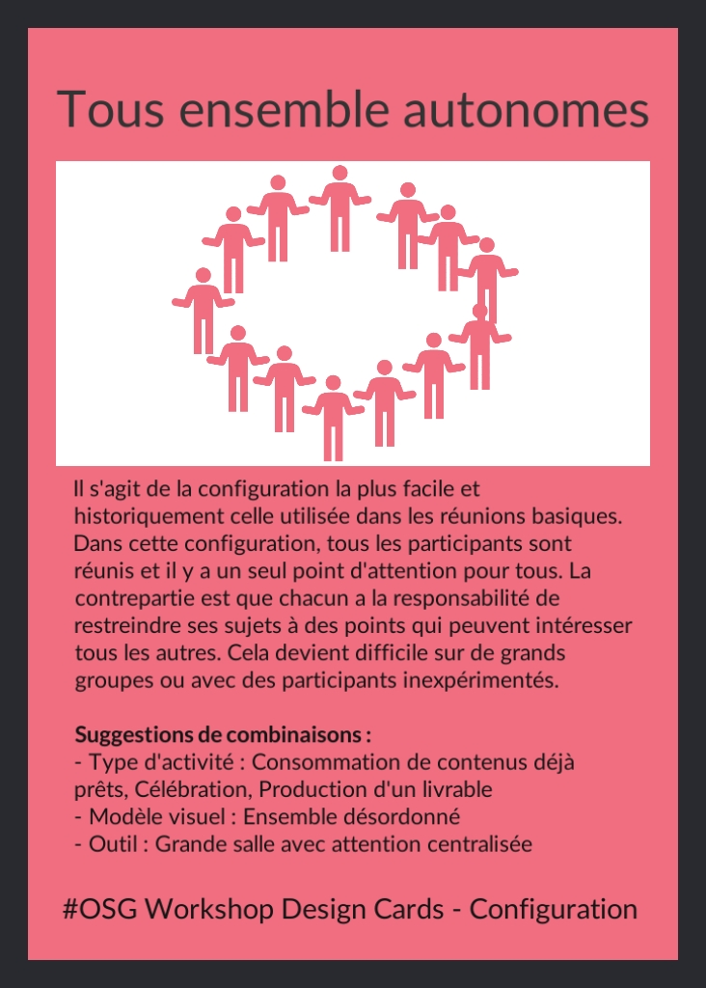
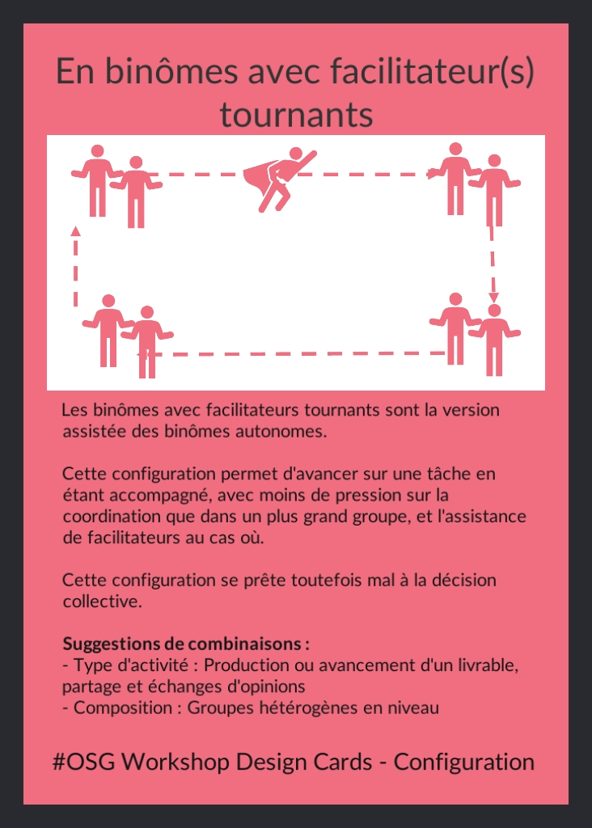
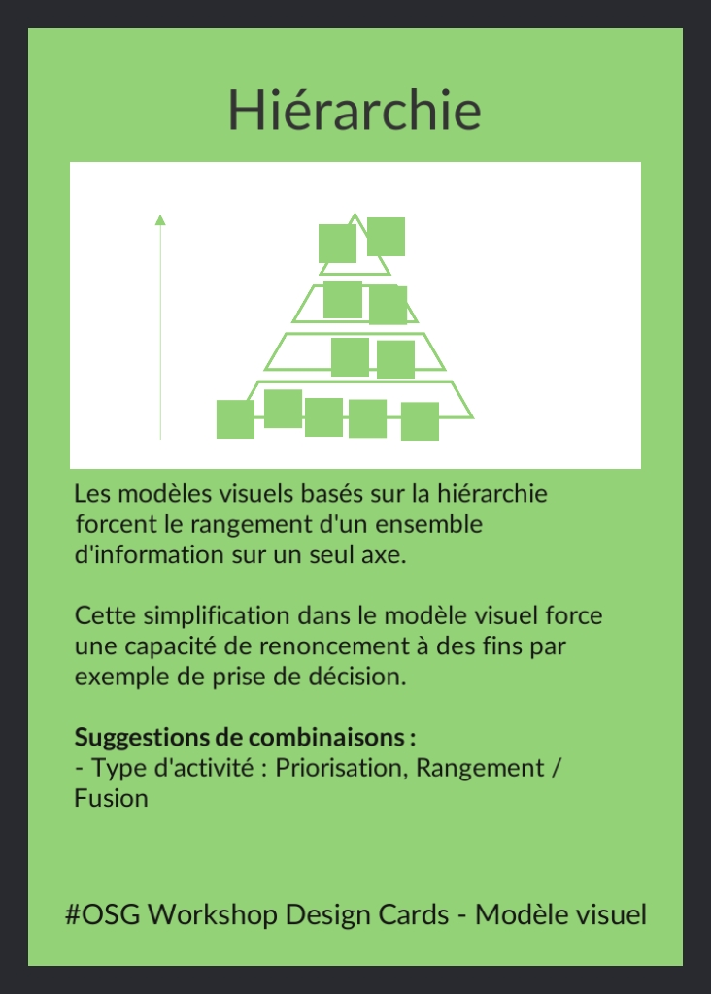
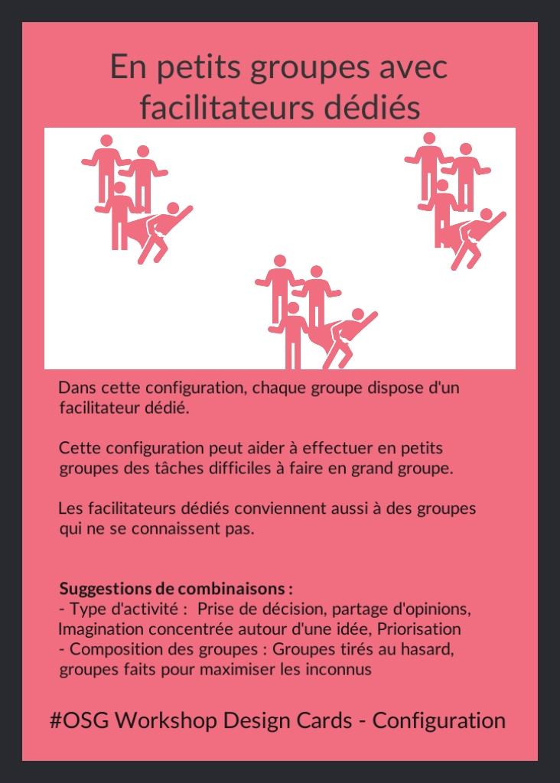
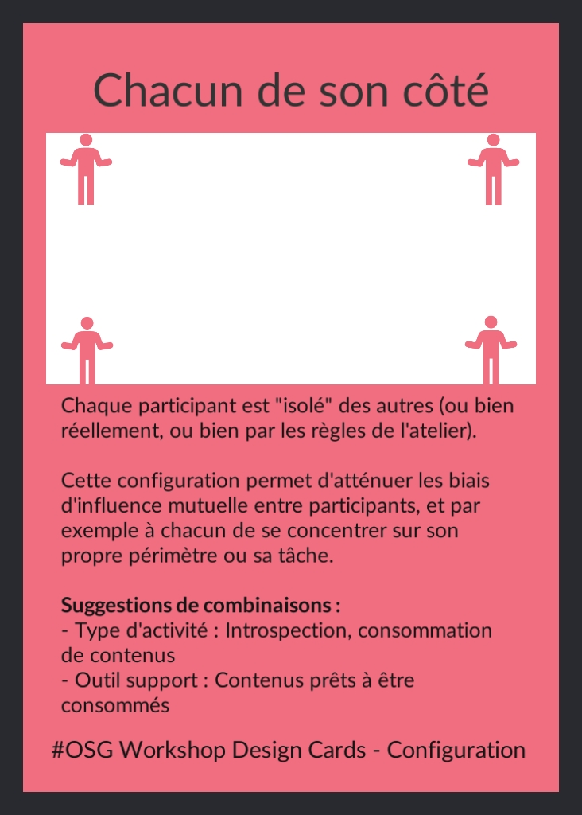

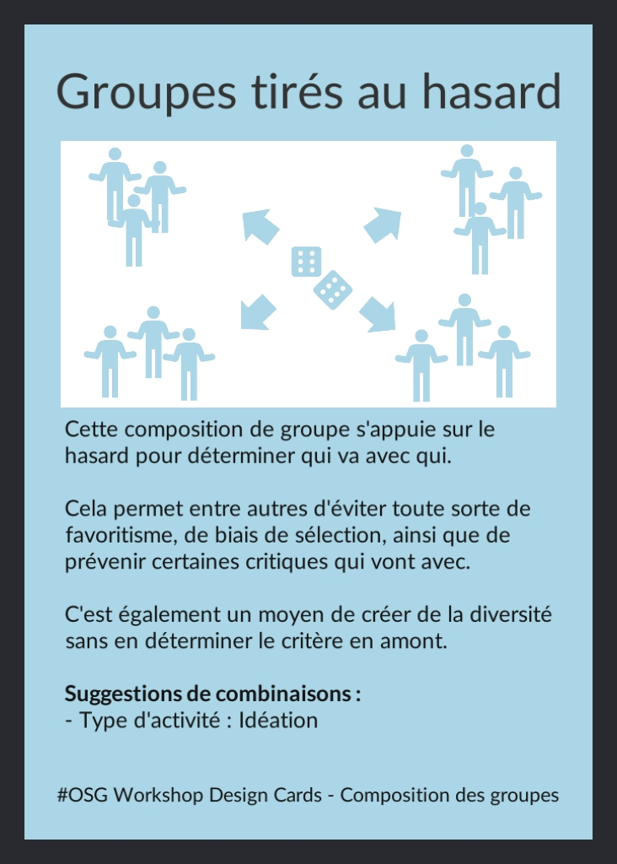
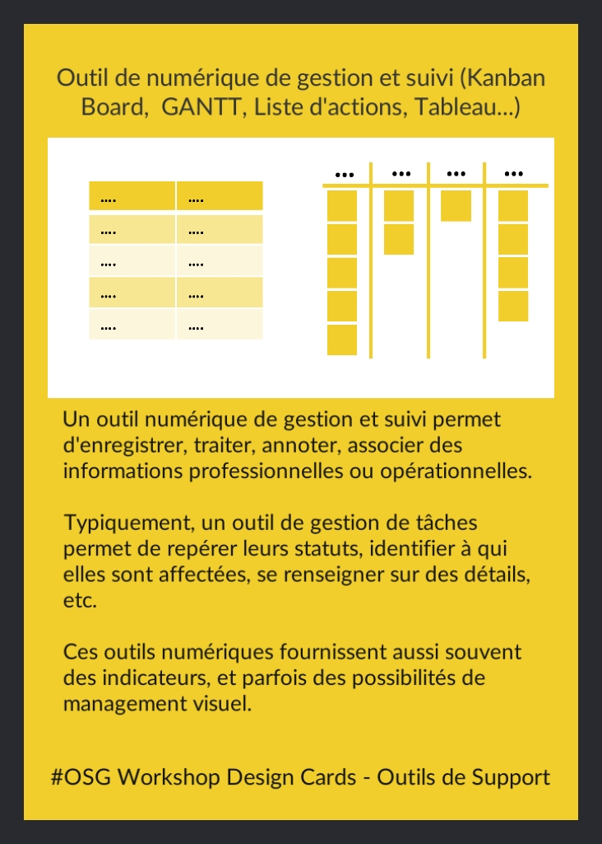
Comment utiliser les #OSG Workshop Design Cards ?
Intro
5’
Brainstorming
15’
Fusion sélection
10’
Détail
10’
Plan d’action
15’
Clôture
5’
Commentaires supplémentaires
Commentaires supplémentaires
Commentaires supplémentaires
Commentaires supplémentaires
Commentaires supplémentaires
Commentaires supplémentaires
1. Avoir clarifié vos objectifs en amont, tracez une ligne représentant la ligne de temps de votre atelier
2. Posez vos grandes étapes
3. Sur les différentes étapes, disposez les cartes qui vous semblent les plus cohérentes
4. Ajoutez des cartes selon les combinaisons, ajustez les durées, les titres… Faites des essais et complétez avec des commentaires

Slide 4












Cartes
Outils et espaces
Configuration
Modèle visuel
Les cartes sont divisées en 6 catégories décrivant les règles d’ateliers.
Chaque famille vous aide à décrire l’atelier que vous souhaitez créer ou des aspects particuliers de ces ateliers
Univers narratif
Composition de groupes
Type d’activités

Slide 5
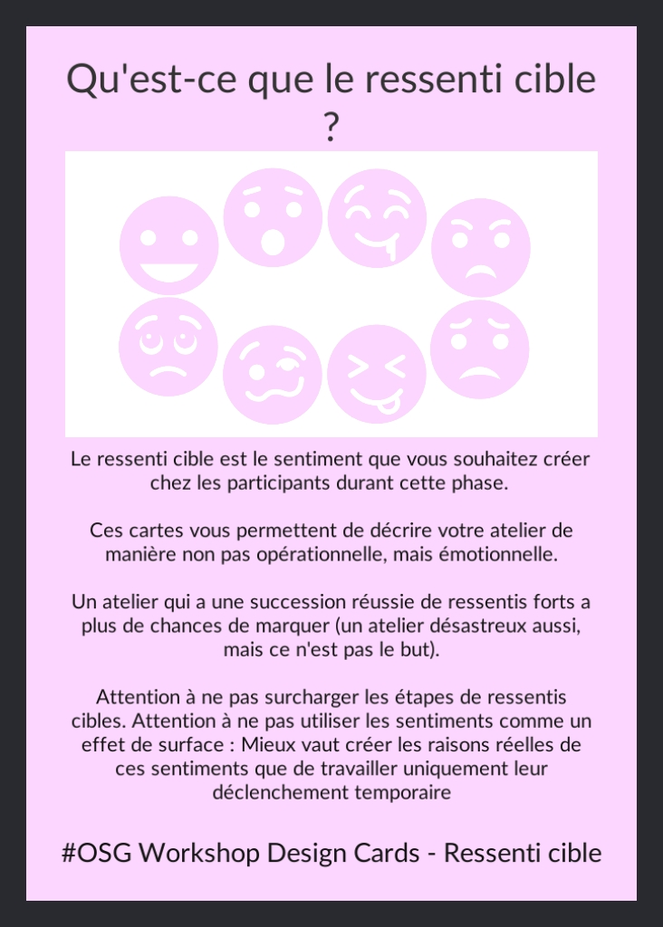
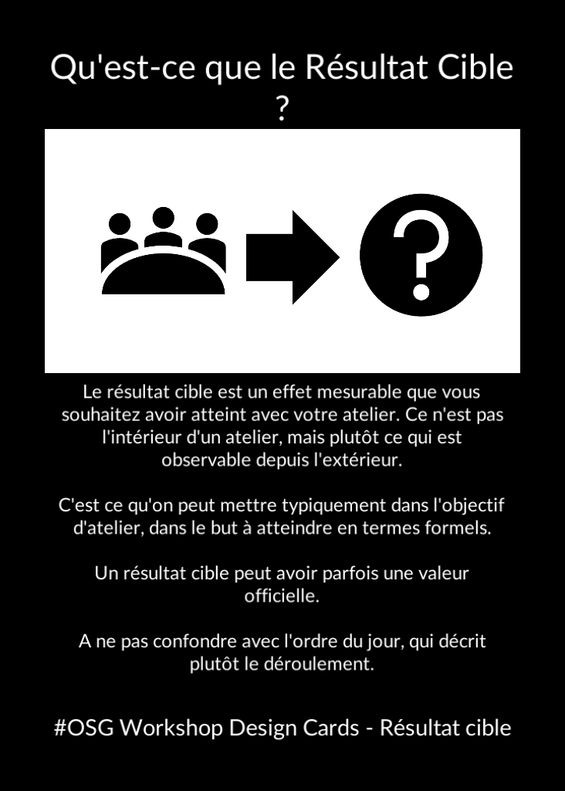
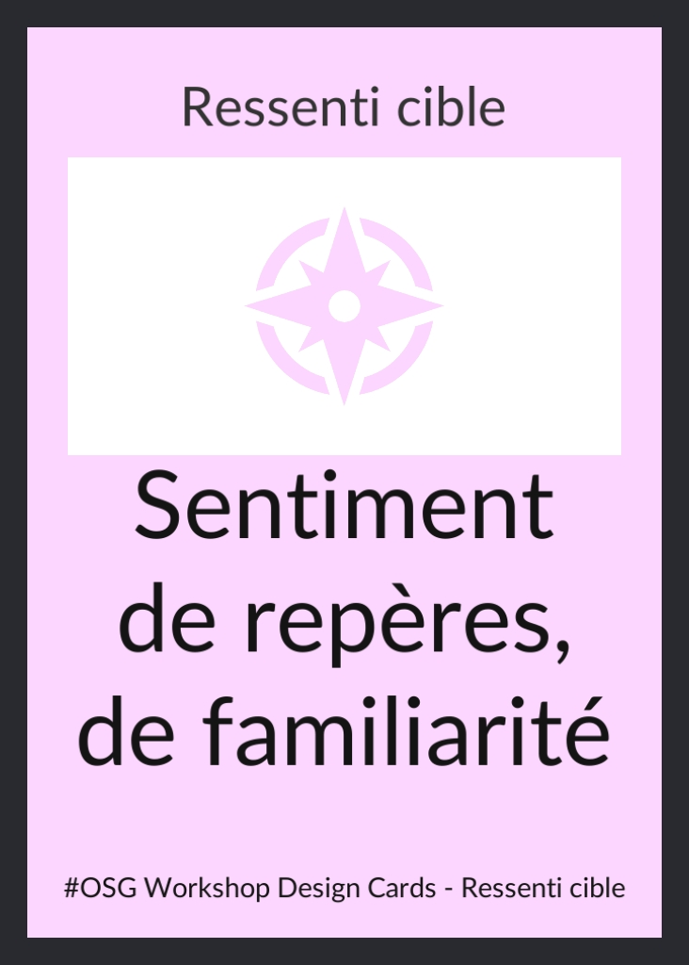
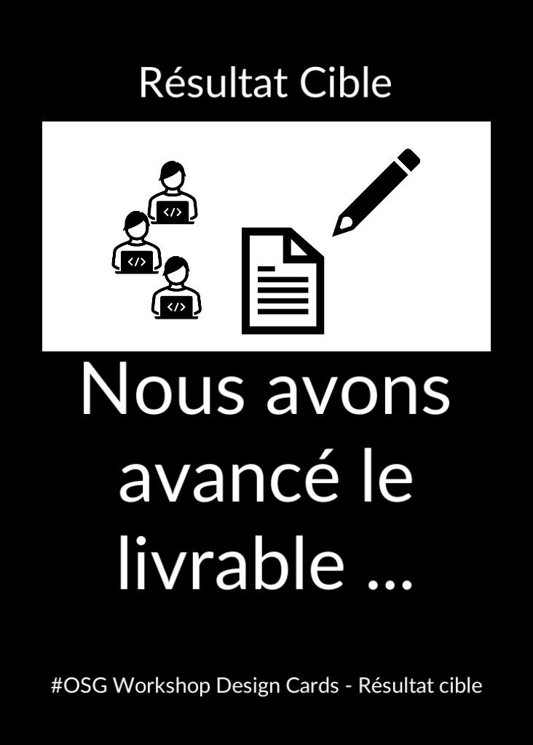
Extension V2
L’extension V2 ajoute 2 catégories de cartes et 1 plateau, permettant de qualifier les objectifs de l’atelier, les conditions pré-requises et les objectifs post-atelier

Slide 6
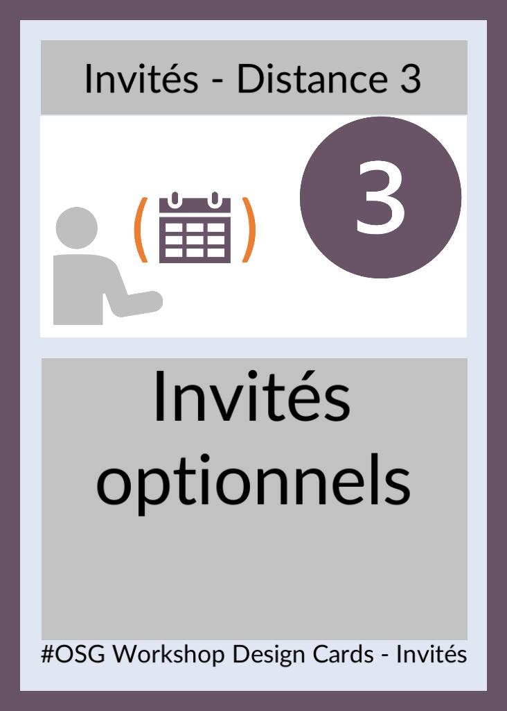
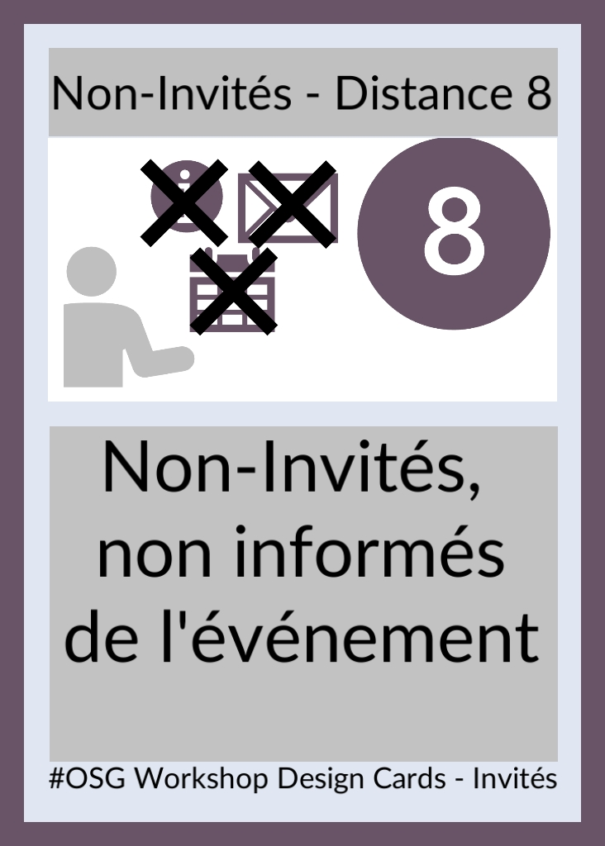
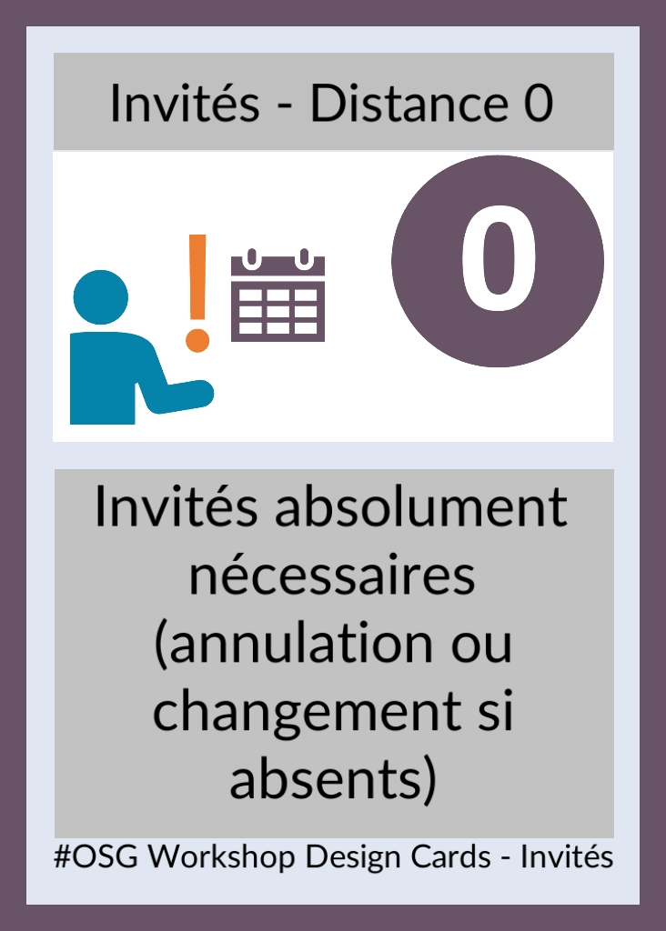
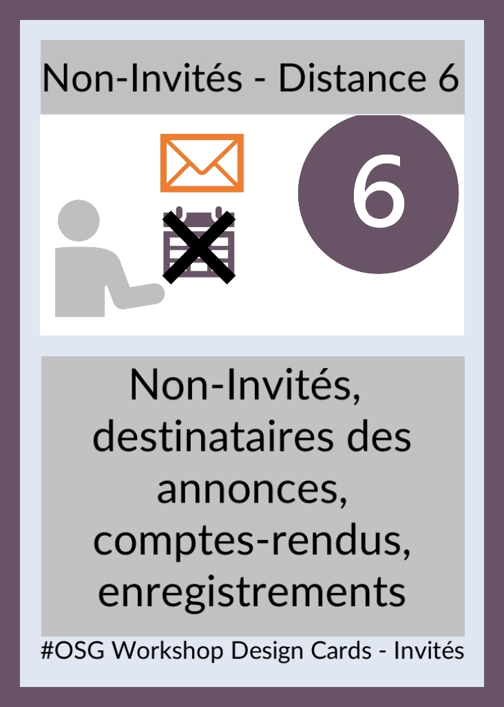
Extension V4
L’extension « Invités » a pour but de faire poser les différents types d’invités pour l’événement conçu, jusqu’aux personnes non invitées à l’événement.
Les cartes invitées sont rangées suivant différentes distances

Slide 7
Contenu de chaque carte (VERSO)
Titre de la carte : pour résumer son contenu
Description détaillée : pour apprendre cet ingrédient, ses avantages, inconvénients, usages
Suggestions de combinaisons : pour avoir une idée de quelles cartes vont bien avec cette carte, afin de composer votre atelier plus facilement

Slide 8
Exemple de plateau de conception #OSG Workshop Design Cards
Nommer l’étape 1
Durée
Nommer l’étape 2
Durée
Nommer l’étape 3
Durée
Nommer l’étape 4
Durée
Nommer l’étape 5
Durée
Nommer l’étape 6
Durée
Placez une carte ici
Placez une carte ici
Placez une carte ici
Placez une carte ici
Placez une carte ici
Placez une carte ici
Placez une carte ici
Placez une carte ici
Placez une carte ici
Placez une carte ici
Placez une carte ici
Placez une carte ici
Placez une carte ici
Placez une carte ici
Placez une carte ici
Placez une carte ici
Placez une carte ici
Placez une carte ici
Placez une carte ici
Placez une carte ici
Placez une carte ici
Placez une carte ici
Placez une carte ici
Placez une carte ici
Placez une carte ici
Placez une carte ici
Placez une carte ici
Placez une carte ici
Placez une carte ici
Placez une carte ici
Placez une carte ici
Placez une carte ici
Placez une carte ici
Placez une carte ici
Placez une carte ici
Placez une carte ici
Commentaires supplémentaires
Commentaires supplémentaires
Commentaires supplémentaires
Commentaires supplémentaires
Commentaires supplémentaires
Commentaires supplémentaires

Slide 9
Objectifs pédagogiques
Objectifs opérationnels
Public idéal
Problèmes et défis adressés
Apprendre à créer un atelier d’intelligence collective
Apprendre ce qui définit un atelier d’intelligence collective
Obtenir en quelques minutes un atelier d’intelligence collective qui correspond à un besoin
Prérequis : Vous avez déjà en tête l’objectif de l’atelier que vous souhaitez créer
Responsables de communauté
Responsables d’ateliers de travail
Formateurs débutants
Coachs Agiles débutants
SCRUM Master débutants
Globalement vous savez comment se passe un atelier d’intelligence collective
Vous souhaiteriez ne plus vous arrêter à réutiliser des ateliers tout prêts, qui semblent populaires mais jamais vraiment adaptés à votre besoin.
Vous souhaitez créer un atelier d’intelligence collective de toutes pièces et maîtriser ce sujet à l’avenir
Sujets non couverts
Avec quoi compléter ?
Ce qu’on suppose des utilisateurs au-delà de la session
Animation de l’atelier d’intelligence collective
Outils conseillant sur la facilitation
Vous avez l’envie d’apprendre l’intelligence collective et comment l’animer dans des ateliers de travail. Vous êtes sur un chemin de maîtrise pas à pas, et souhaitez passer au concret en termes de création.
Vous savez agir et raisonner par étapes pour dérouler progressivement votre atelier d’intelligence collective.

Slide 10
Historique des modifications et licences
Version | Contributeurs | Licence | Commentaires
1 | Alexandre QUACH | CC-BY | Version de lancement Cartes créées avec Card Creator
2 | Alexandre QUACH | CC-BY | Version simplifiée Pas d’information sur les combinaisons mais cartes plus lisibles Les cartes simplifiées de la 2 peuvent servir de « RECTO » tandis que le version (1.0, version avec détails) peuvent servir de verso. Ajout d’une catégorie « Ressenti cible » Seul le RECTO de cette nouvelle catégorie a été créé
3 | Alexandre QUACH | CC-BY | Ajout des cartes de type « rôles » pour identifier les rôles clés dans l’atelier

Slide 11
Idées d’extension
Catégorie : Cartes d’Icebreaker
Catégorie : Cartes d’ouvertures
Catégorie : Cartes de fermetures
Catégorie : Cartes d’objectifs d’atelier (+ suggestions de combinaisons associées)
Calcul automatique de meilleures combinaisons

Slide 12
Matériel de jeu Cartes
Voir sur openseriousgames.org

Slide 13
Sources Eléments graphiques

Slide 14
Usages

Slide 15









Slide 16
Composition des groupes

Slide 17


















???
???
???

Slide 18


Slide 19
Modèle visuel

Slide 20














…… | …… | …… |  | …… | ……
 | …… |  |  | ……
…… |  |  | ……

Slide 21



Slide 22
Configuration

Slide 23




Slide 25
Type d’activité

Slide 26


















Slide 27






?

Slide 28
Outils support

Slide 29



















Slide 30





















…
…
…
…
…. | ….
…. | ….
…. | ….
…. | ….
…. | ….

Slide 31
Univers narratif

Slide 32









































Slide 33

















Slide 34
Extension : Version simplifiée

Slide 35

Version simplifiée
Plus lisible à des niveaux de zoom faible
Moins de détails sur les combinaisons
Constitue le « recto » des cartes (les cartes V1 constituant le verso)

Slide 36
Extension : Objectifs

Slide 37
But de l’extension
L’extension « Objectifs » a pour but de pouvoir qualifier plus facilement les objectifs d’un atelier en donnant des cas courants d’objectifs, qu’il faudra bien sûr adapter au contexte
L’extension objectifs se décline en plusieurs aspects
Le Deck « Ressenti cible » qui concerne ce qu’on souhaite déclencher comme sentiments chez les participants
Le Deck « Résultat opérationnel » qui concerne ce qu’on souhaite atteindre d’un point de vue opérationnel (livrables, règles, processus, …)
Le plateau complémentaire « Objectifs » qui qualifie l’avant, le pendant et l’après atelier

Slide 38
Plateau « objectifs »
AVANT L’ATELIER
PENDANT L’ATELIER
APRÈS L’ATELIER
ABSOLUMENT NÉCESSAIRE
ABSOLUMENT NÉCESSAIRE
IDÉALEMENT
IDÉALEMENT
IDÉALEMENT

Slide 39
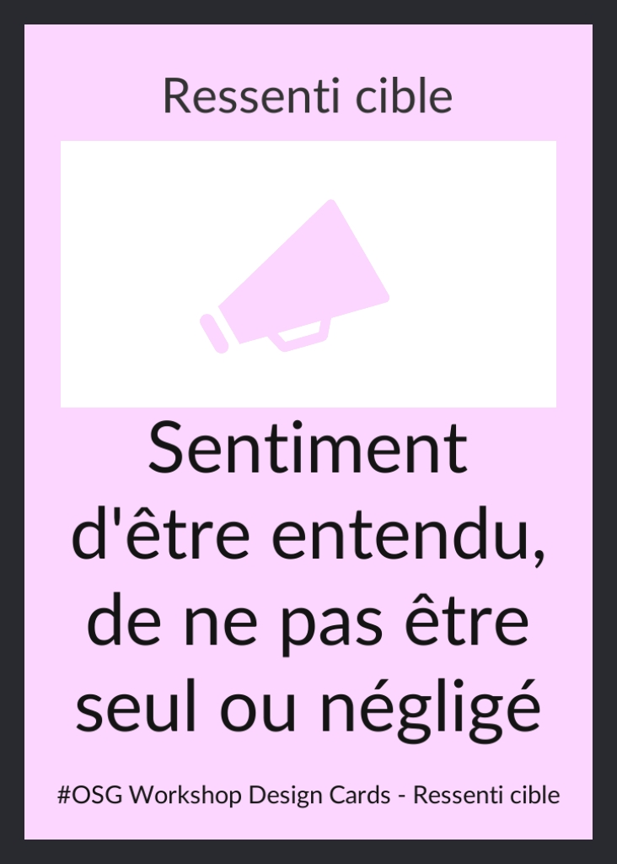
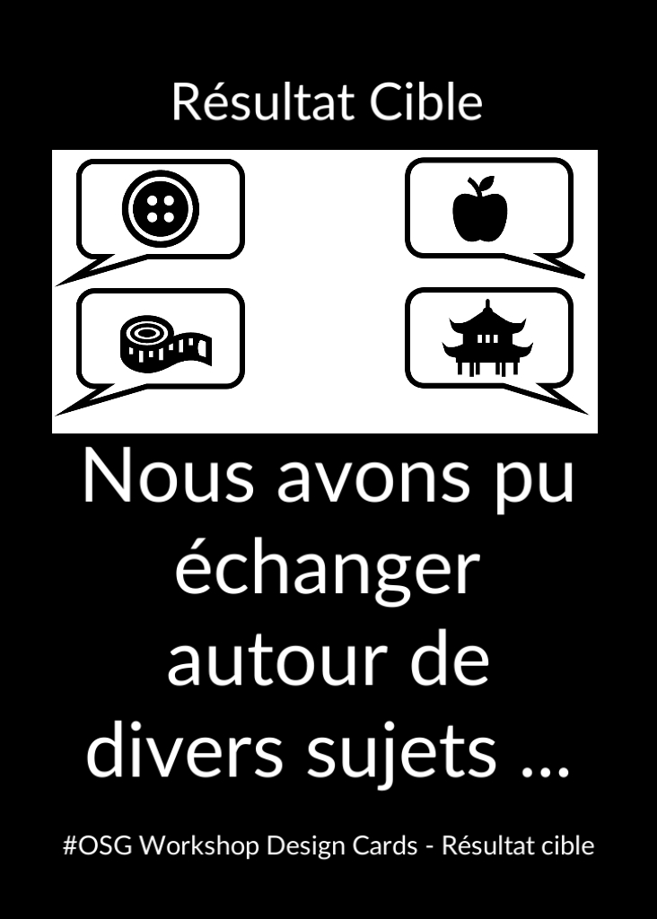
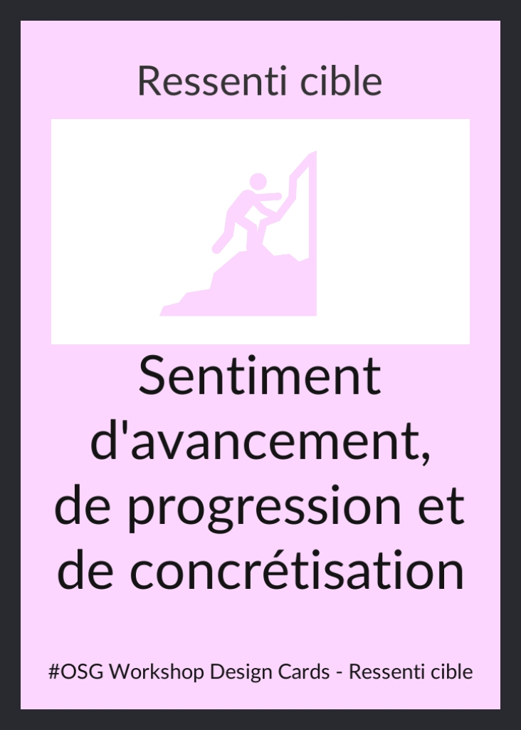

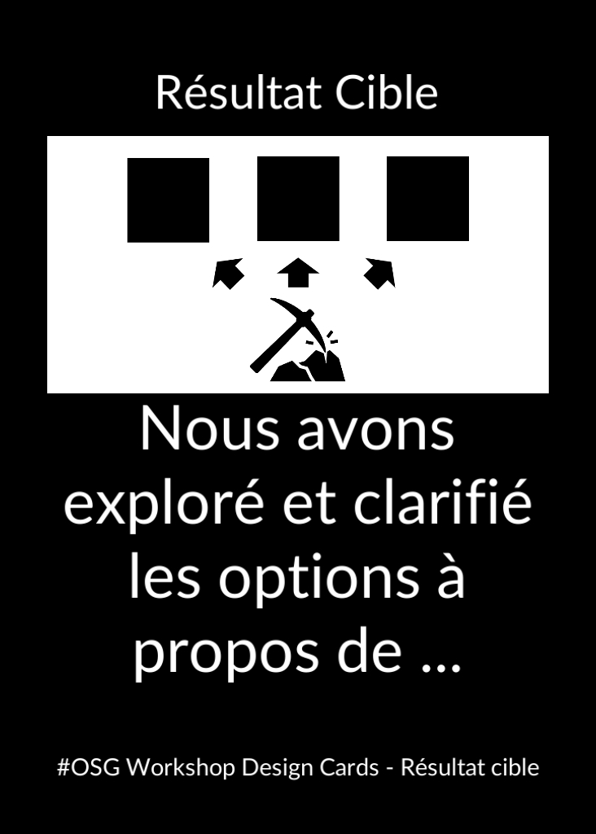
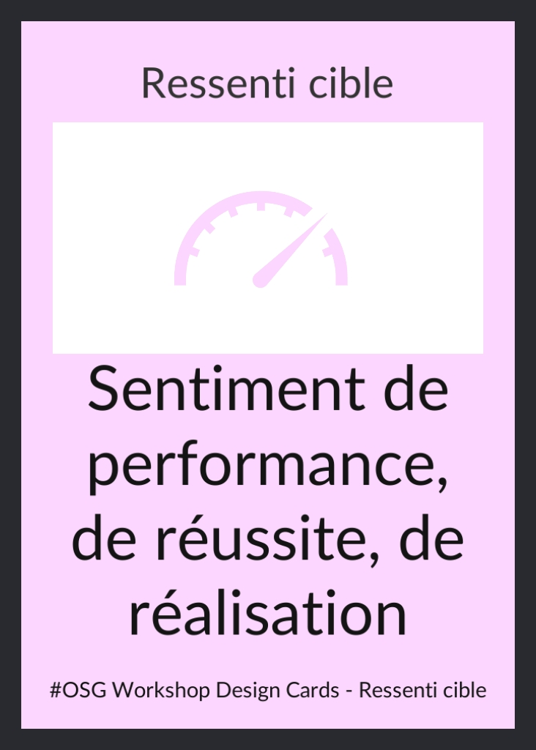


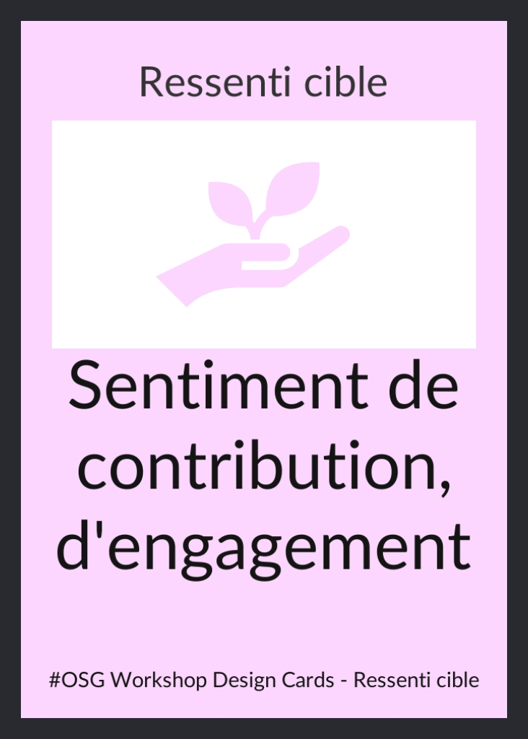
Plateau « objectifs » Exemple d’usage
AVANT L’ATELIER
PENDANT L’ATELIER
APRÈS L’ATELIER
ABSOLUMENT NÉCESSAIRE
ABSOLUMENT NÉCESSAIRE
IDÉALEMENT
IDÉALEMENT
IDÉALEMENT

Slide 40
Deck « Résultat cible»
Sert à cadrer ce que vous souhaitez que les participants atteignent
Utilisable dans le plateau classique et le plateau objectif
Aide à mieux choisir les activités
Les cartes peuvent couvrir des sujets proches ou qui se recoupent. La grande variété permet de mieux s’adapter aux formulations naturelles de chacun.

Slide 41
Deck « Ressenti cible »
Sert à cadrer ce que vous souhaitez que les participants ressentent
Utilisable dans le plateau classique et le plateau objectif
Aide à mieux choisir les activités
Les cartes peuvent couvrir des sujets proches ou qui se recoupent. La grande variété permet de mieux s’adapter aux formulations naturelles de chacun.

Slide 42
Ressenti cible

Slide 43










Slide 44










Slide 45

















100%

Slide 46
Résultat cible

Slide 47














Slide 48




Slide 49









Slide 50
Extension : Rôles

Slide 51
But de l’extension
L’extension « Rôles » a pour but de pouvoir qualifier les différents rôles à tenir pendant l’atelier ou l’événement
Les rôles peuvent concerner les moments dirigés (type atelier, réunion, …) ou des moments à circulation libre (cocktail, pause, buffet, forum…)

Slide 52
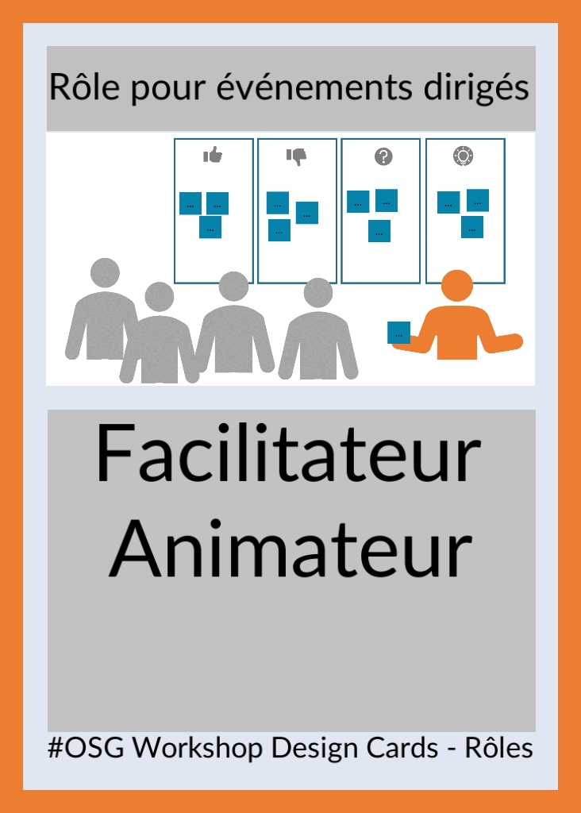
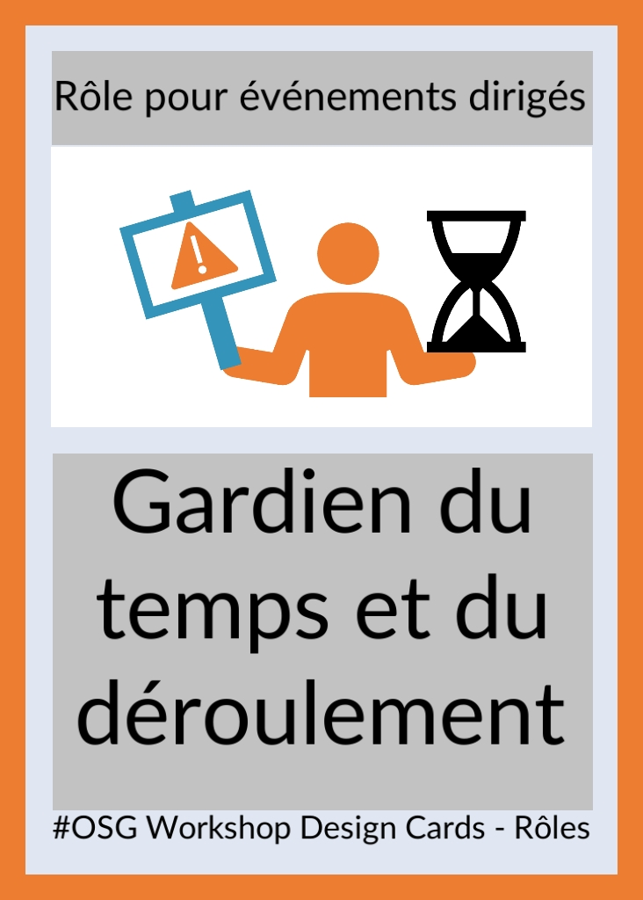
Deck « Rôles pour événements dirigés»
Les événements dirigés sont des événements pendant lesquels la majorité des moments sont cadrés : ateliers, réunions, etc
Sert à définir des rôles à différentes phases de votre atelier, particulier sur les configurations qui NE SONT PAS à circulation libre
Se combine très bien avec un post-it descriptif des personnes, du nombre, ou d’autres détails sur ce rôle.
1 par groupe
Jacques
Sylvie

Slide 53


Deck « Rôles pour événements à circulation libre»
Les événements à circulation libre sont des événements moments pendant lesquels la circulation est libre : Cocktails, buffets, forums
Sert à définir des rôles à différentes phases de votre atelier, particulier sur les configurations qui sont à circulation libre
Se combine très bien avec un post-it descriptif des personnes, du nombre, ou d’autres détails sur ce rôle.
Notes:
Assurent aussi les vestiaires
10

Slide 54
Rôles pour événements dirigés

Slide 55

























…
…
…
…
…
…
…
…
…
…
…
…
…

Slide 56
Rôles pour événements à circulation libre

Slide 57











Slide 58
Extension : Invités

Slide 59
But de l’extension
L’extension « Invités » a pour but de faire poser les différents types d’invités pour l’événement conçu, jusqu’aux personnes non invitées à l’événement.
Les cartes invitées sont rangées suivant différentes distances

Slide 60
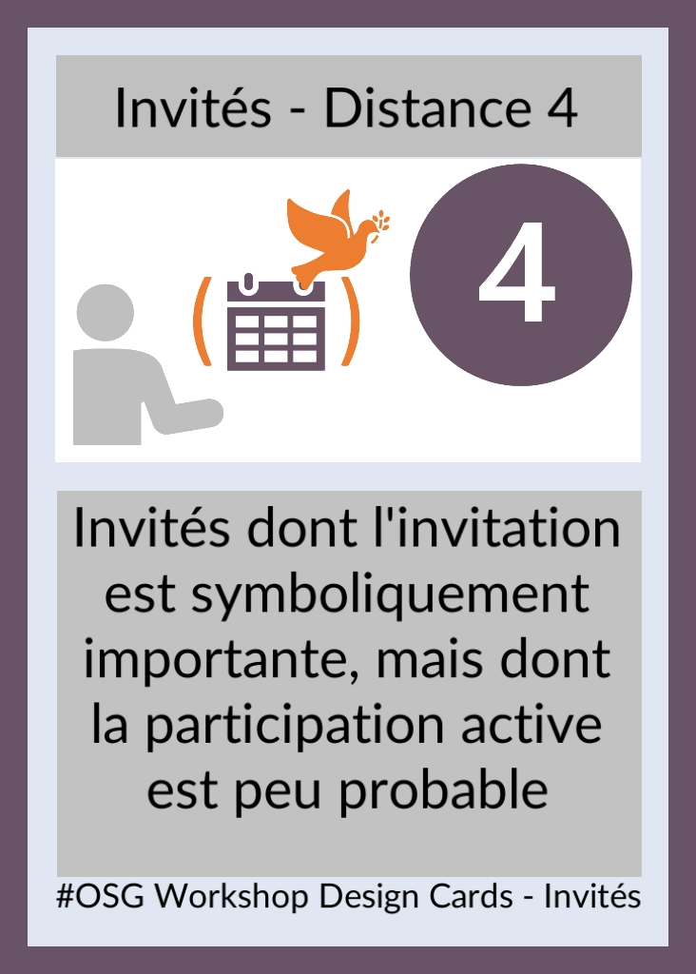
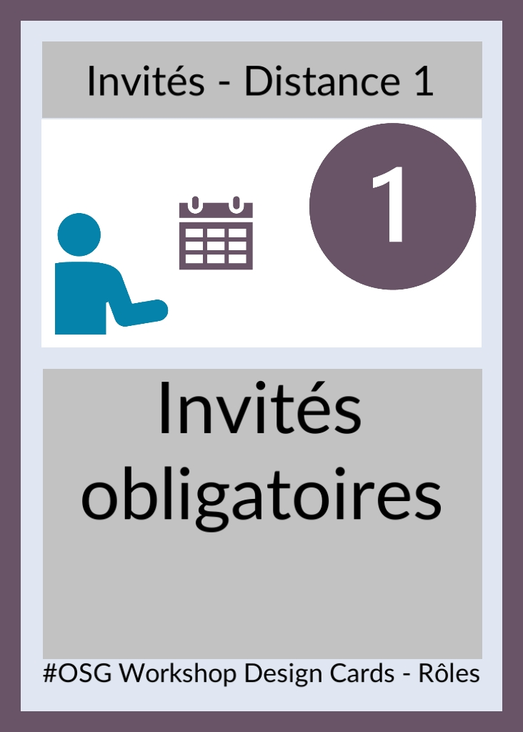
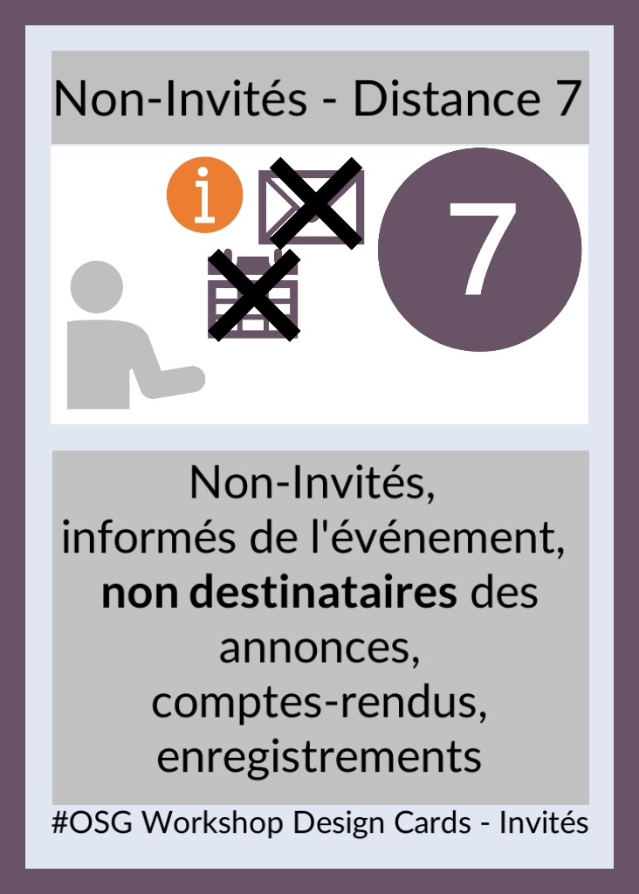
Aller plus loin que « obligatoire et facultatif »
La plupart des interfaces pour qualifier les invités proposent deux niveaux d’importance des participants : obligatoires et facultatifs.
Pour concevoir un événement plus finement, et savoir bien dimensionner ses activités, il peut être intéressant d’affiner ces distances.
Par exemple, les cartes invités introduisent la notion « d’invité dont l’invitation est symboliquement importante » (par exemple, certaines hiérarchies dans certaines réunions)
Les cartes non-invités poussent également à se poser des questions sur des communications pré ou post événements

Slide 61
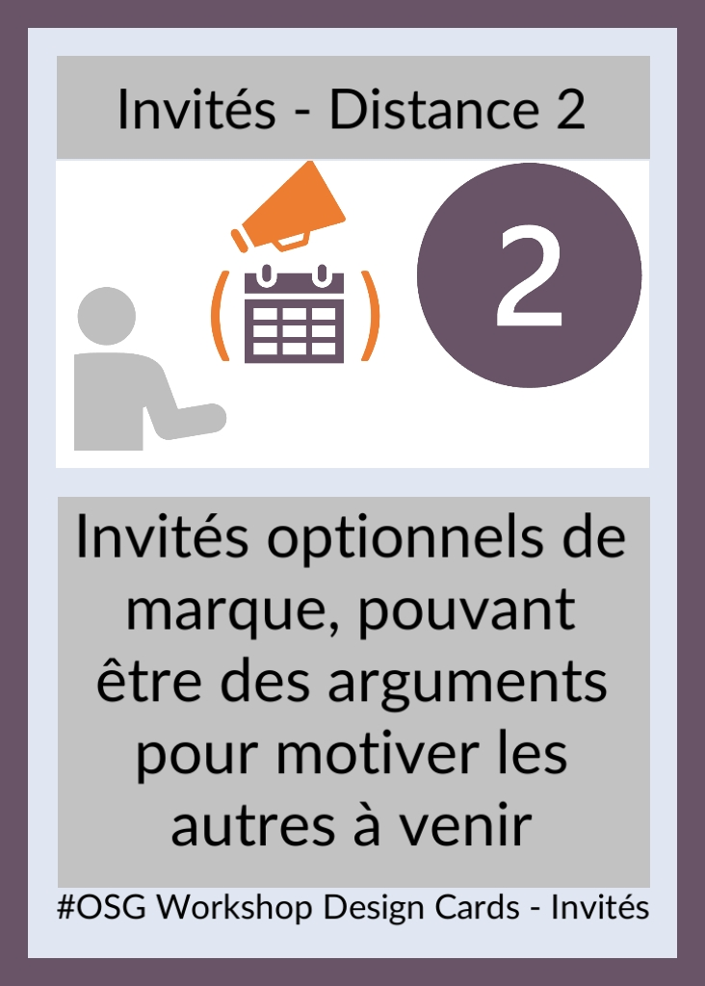
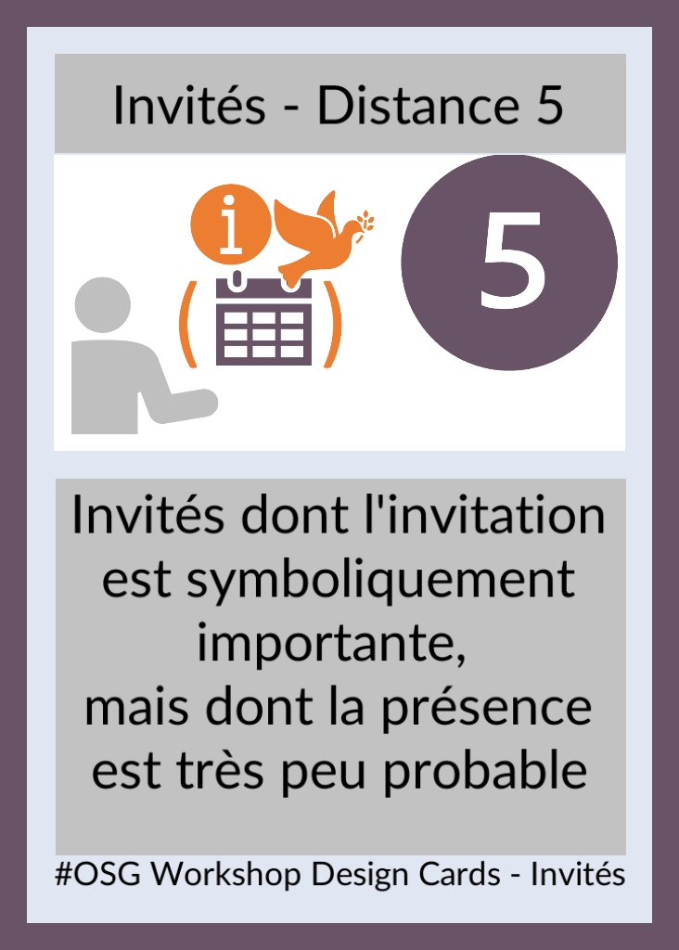
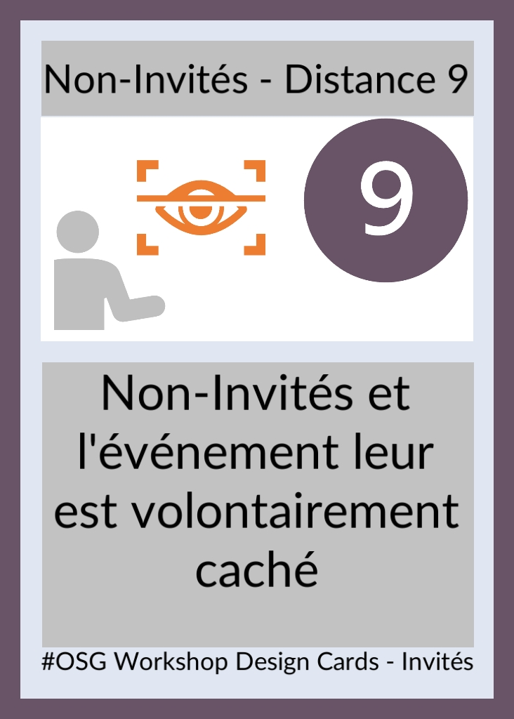
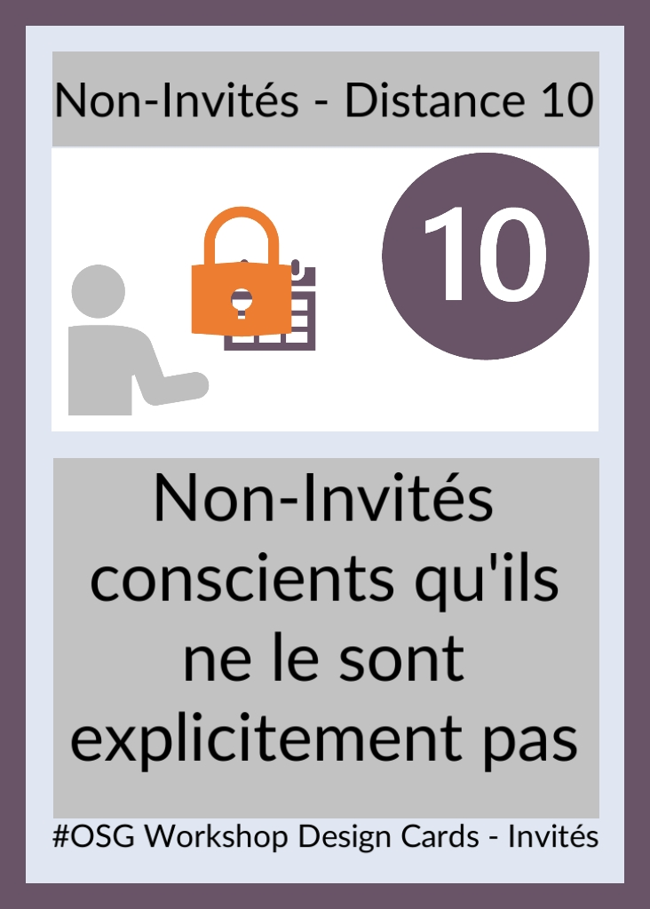
Utiliser l’extension Invités Exemple d’usage
L’extension invités est dans une section supplémentaire à considérer en amont et/ou en aval de la conception du déroulement
Pour chaque distance, on fait la liste des invités. Pour chaque invité ou groupe d’invité, on se pose la question de la distance.
Jacques B
Sylvie V
Equipes X, Y, Z
Corinne C.
Herbert L.
Michel S.
Equipe alpha
Georges B.
Georges M.
Johnny H.
Eddy M.
Département ABCD
Demis R.

Slide 62




















( )
( )
( )
( )

Slide 63




0
?

